Slide 2
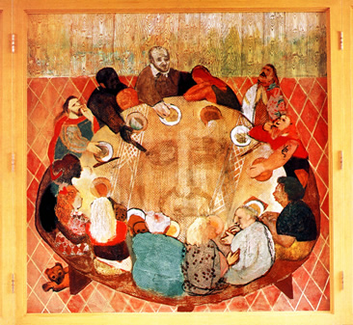
Formação Diretoria de Obra Unida

Slide 3
O Serviço aos Pobres

Slide 4
Formação Diretoria de Obra Unida
O Serviço aos Pobres:
Servir ao próximo, e de maneira especial aos Pobres;
Tornar efetivo e afetivo o seguimento de Jesus Cristo;
Proporcionar-lhes instrumentos de trabalho, a fim de garantir seu sustento;
Caridade organizada em prol dos desamparados excluídos.

Slide 5
Formação Diretoria de Obra Unida
O Serviço aos Pobres:
O Amor e o serviço aos Pobres nos compromete a lutar contra todo tipo de pobreza.
Aliviar com urgência a miséria dos Pobres, dando-lhes de imediato o pão e, ao mesmo tempo.

Slide 6
O Sentido da Caridade

Slide 7
Formação Diretoria de Obra Unida
O Sentido da Caridade:
A Caridade só tem sentido no compromisso de solidariedade com os que sofrem a miséria, a fim de testemunhar o amor de Deus e erradicar o mal que a miséria representa.
Não se ama a pobreza, mas os Pobres.

Slide 8
Formação Diretoria de Obra Unida
O Sentido da Caridade:
Enquanto responsáveis por uma unidade devemos: dar testemunho de dedicação total no serviço aos Pobres, realizando a lei da Boa Nova, da solidariedade e da fraternidade;
- A vida de caridade é o melhor caminho para revelar Jesus Cristo à humanidade.

Slide 9
Formação Diretoria de Obra Unida
O Sentido da Caridade:
Como líderes, não basta ficarmos indignados com a Pobreza, é preciso que seja transformada em atos e ações.
- É preciso fazer com que os Pobres tomem consciência da miséria em que se encontram para conseguirem se libertar;

Slide 10
Formação Diretoria de Obra Unida
O Sentido da Caridade:
“É muito pouco aliviar o Pobre no dia a dia; é necessário pôr as mãos nas raízes do mal, e, com eficientes reformas, diminuir as causas reais da miséria pública.” ( Ozanam)

Slide 11
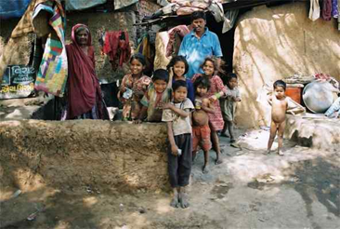
Formação Diretoria de Obra Unida
Os Pobres são os nossos senhores e mestres.
Esta frase deve ser a luz diária para nortear todo o trabalho realizado nas Unidades vicentinas.

Slide 12
São Vicente de Paulo, exemplo a ser seguido

Slide 13
Formação Diretoria de Obra Unida
São Vicente de Paulo, exemplo a ser seguido
- Incentivou a comunidade rica a estar a serviço dos Pobres;
- Incentivou as pessoas a lutarem para tirar os Pobres da miséria.

Slide 14
Formação Diretoria de Obra Unida
São Vicente de Paulo.
Forma de agir com os pobres
Relacionar-se bem com eles;
Colocar-se próximos a eles;
Tratá-los com simplicidade, humildade e doçura.

Slide 15
Formação Diretoria de Obra Unida
São Vicente de Paulo era um empreendedor
Sabia empreender a ação caritativa em todos os tipos de pobreza;
Era bem relacionado com todas as pessoas, e assim conseguia ajuda para seus Pobres;

Slide 16
Formação Diretoria de Obra Unida
Vicente de Paulo era fiel à Deus
“As coisas de Deus se fazem por si mesmas, e a verdadeira sabedoria consiste em seguir a Providência Divina passo a passo, sem se colocar adiante e sem ficar para trás” (São Vicente de Paulo)

Slide 17
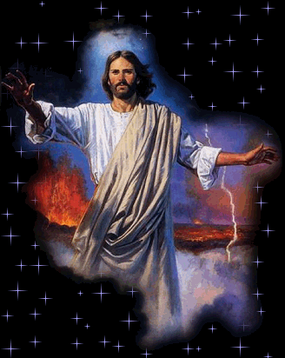
Formação Diretoria de Obra Unida
“Eu, o Senhor, te chamei e te farei mediador da Aliança para com o povo, para abrires os olhos dos cegos, para tirares da prisão, os cativos”.

Slide 18
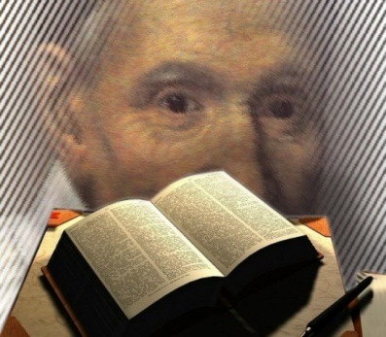
Formação Diretoria de Obra Unida
Deus se coloca a serviço da humanidade.
Jesus consagra a missão e o serviço como a mais
alta forma de amor e fraternidade. Jesus a verdadeira autoridade, procura servir e não ser servido.
Segue abaixo algumas sugestões de textos bíblicos para refletir e rezar sobre nosso carisma vicentino.
Ex 18, 18-27;Nm 11, 4-17;
Is 42, 1-9; / 49, 1-9 /50, 4-11;
Jo 13, 1-17;Rom 12, 1-8; / 15, 1-6;
I Cor 3, 1-12Gl 6, 1-10

Slide 19
A Estrutura da SSVP

Slide 20
Formação Diretoria de Obra Unida
A Estrutura da SSVP
Devido ao crescimento do número de conferências, fez-se necessário criar um órgão administrativo que estabelecesse uma ligação entre elas, e coordenasse suas atividades, para não fugir do objetivo proposto; para preservar os princípios fundamentais: “evangelizar e servir aos Pobres”.

Slide 21
Formação Diretoria de Obra Unida
A Estrutura da SSVP
A organização administrativa não foi pré-estruturada,
pré-planejada.
Embora sendo uma organização católica de leigos a SSVP estabelece livremente suas regras, elege seus responsáveis com toda independência, administra o seu patrimônio de maneira autônoma
A estrutura hierárquica da SSVP é constituída de unidades vinculadas entre si.

Slide 22
Formação Diretoria de Obra Unida
A Estrutura da SSVP
Embora seja católica, a SSVP não tem vínculo pastoral com as Paróquias, mas caminha junto à Igreja, seguindo e obedecendo seus preceitos.

Slide 23
Formação Diretoria de Obra Unida
A Estrutura da SSVP
A SSVP é uma comunidade Cristã formada por leigos(as) Católicos, com espiritualidade e carisma de São Vicente de Paulo, organizada de forma funcional e hierárquica;
No Brasil, houve a necessidade de criar os Conselhos Metropolitanos - CMs, por causa da grande extensão territorial do país e da quantidade de unidades vicentinas;

Slide 24
Formação Diretoria de Obra Unida
A Estrutura da SSVP
Os CMs foram criados para orientar e organizar a atuação das unidades vicentinas e os patrimônios.
Coordenar as atividades vicentinas, estando a serviço das Conferências, CPs, CCs, Obras Unidas e Obras Especiais.

Slide 25
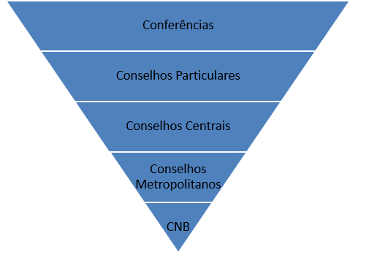
Formação Diretoria de Obra Unida
Hierarquia da Sociedade de São Vicente de Paulo
/Obras Unidas

Slide 26
Formação Diretoria de Obra Unida
A Estrutura da SSVP
Entre os escalões citados, as conferências e os CPs, não possuem personalidade jurídica;
O Conselho Particular – CP, é quem está ligado diretamente às Conferências, é o responsável pelo seu bom funcionamento. Dando total suporte às Conferências de sua área de atuação.

Slide 27
Formação Diretoria de Obra Unida
A Estrutura da SSVP
O Conselho Particular é o órgão que cuida diretamente das conferências vicentinas, para que o trabalho junto aos Pobres assistidos seja de acordo com os ideais vicentinos.
- Os Conselhos, não importa em que nível, são especialmente chamados a criar novas Conferências, ajudar a expansão das já existentes.

Slide 28
A Importância da Regra da SSVP

Slide 29
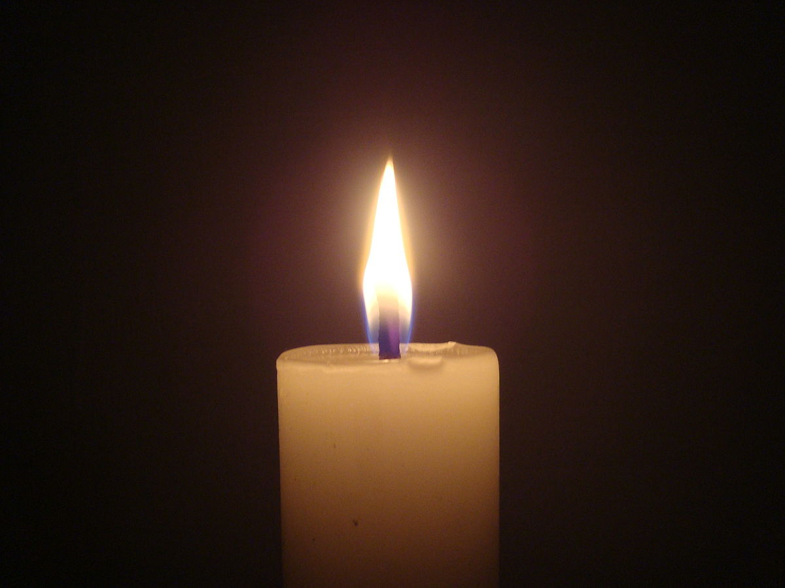
Formação Diretoria de Obra Unida
A importância da Regra

Slide 30
Formação Diretoria de Obra Unida
A importância da Regra
A Regra é a luz que mantém acesa a chama da unidade da SSVP em todos os lugares do planeta.

Slide 31
Formação Diretoria de Obra Unida
A importância da Regra
A Regra é um Livro que guarda toda a essência dos princípios Fundamentais da SSVP no mundo e, é graças a este Regulamento que existe a “unidade entre os vicentinos”.

Slide 32
Formação Diretoria de Obra Unida
A importância da Regra
- O regulamento da SSVP é o livro do presidente e dos membros da Diretoria;
- A diretoria precisa cumprir as atribuições prescritas na Regra.

Slide 33
Formação Diretoria de Obra Unida
A importância da Regra
A Regra é um livro de orientação e de formação vicentina, orienta sobre:
- A vocação, o carisma e a espiritualidade vicentina;
- A unidade com a Igreja,
O trabalho junto aos Pobres;
A vida de oração e as virtudes vicentinas.

Slide 34
Formação Diretoria de Obra Unida
A importância da Regra
A diretoria precisa conhecedor a regra para saber das suas funções e dos deveres, como responsáveis por seu Conselho e das demais unidades;
Conhecer e seguir a regra ajuda a ter menos problemas para dirigir e administrar o CC.
Cumprir as atribuições prescritas na Regra.

Slide 35
Formação Diretoria de Obra Unida
A importância da Regra
“Se uma conferência ameaça cair é porque se afastou do Regulamento, seja da letra deste, seja, sobretudo do seu espírito, e, mesmo, algumas vezes de ambos. E se, ao contrário disso, ela prospera, pode-se igualmente estar certo de que as tradições e os usos são ali fielmente observados.”Adolphe Baudon, presidente do CGI (1848 – 1886)

Slide 36
Louvado Seja Nosso Senhor Jesus Cristo!
ecafo@ssvpbrasil.org.br

